Slide 1
Projeto auxiliador de ensino de PCDs
Equipe: Arthur rodrigues, Rodolfo Sousa, André oliveira

Slide 2
FOCUS – EDUCAÇÃO MAIS ACESSÍVEL
Qual o problema?
O Ensino de alunos com deficiência exige melhoras, por isso, a equipe escolheu desenvolver um projeto web capaz de auxiliar nessa área.
Por quê?
De acordo com o IBGE, cerca de 25% da população possui alguma deficiência. Com isso, um ensino adequado para eles é essencial.
Mas o que é o projeto?
É um site que possibilita o aprendizado no tempo do aluno PCD. Ele poderá, através do site, ver reforços de conteúdos criados pelos seus professores de apoio, que sabem exatamente as dificuldades do aluno.

Slide 3
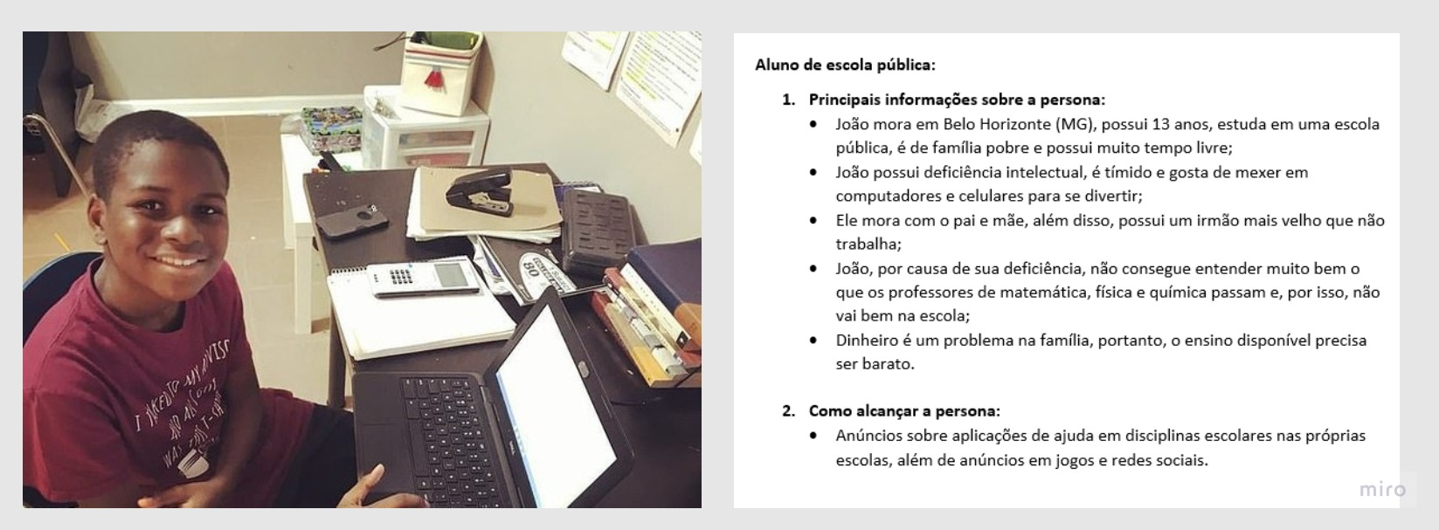
Principais personas do projeto
Qual o problema?
O Ensino de alunos com deficiência exige melhoras, por isso,

Slide 4
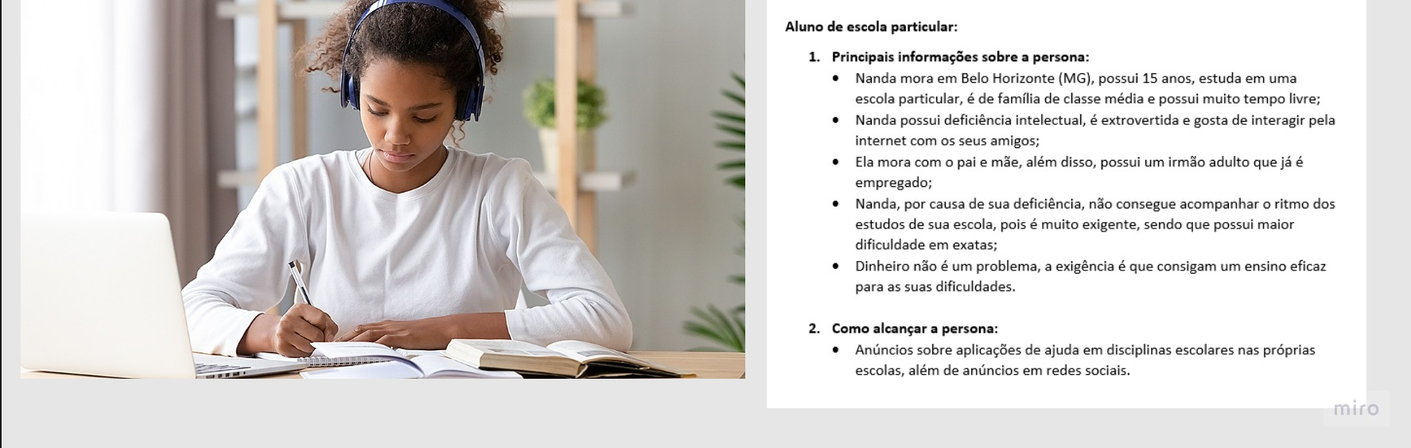
Principais personas do projeto

Slide 5
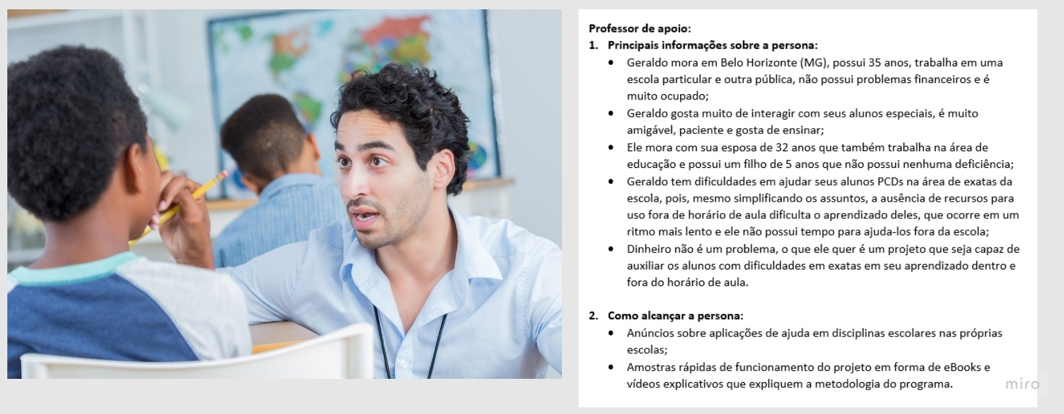
Principais personas do projeto

Slide 6
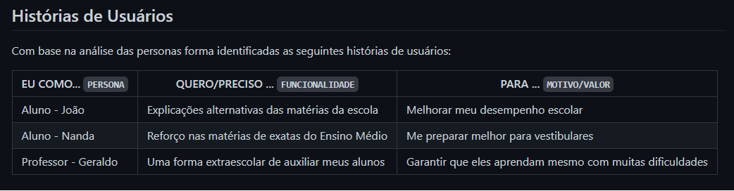
Histórias de usuário

Slide 7
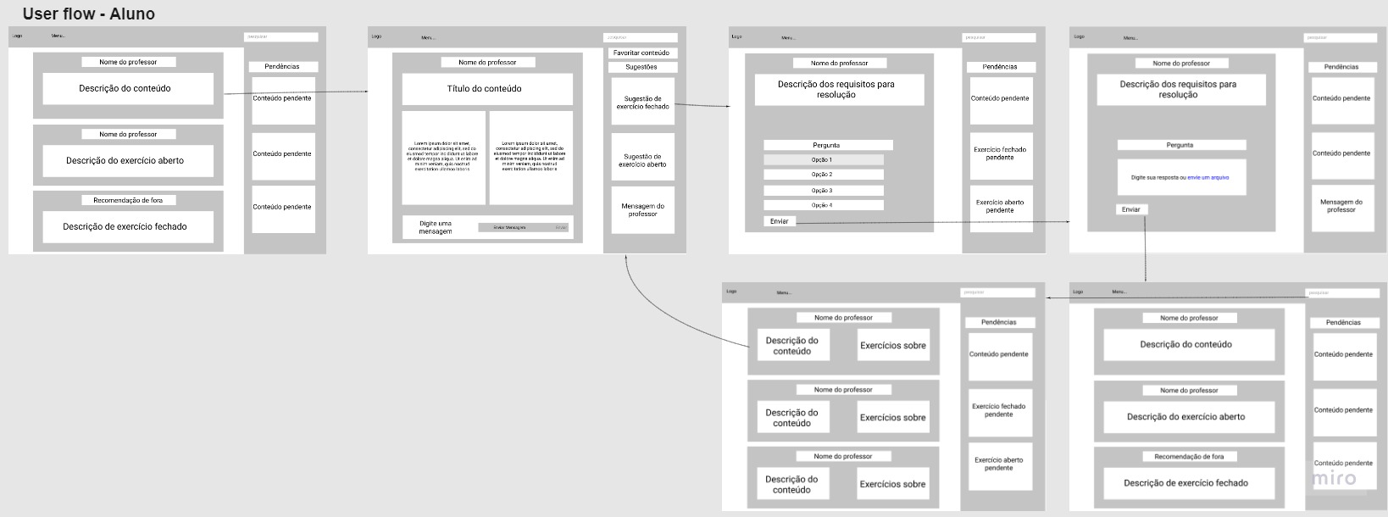
Userflow do aluno

Slide 8
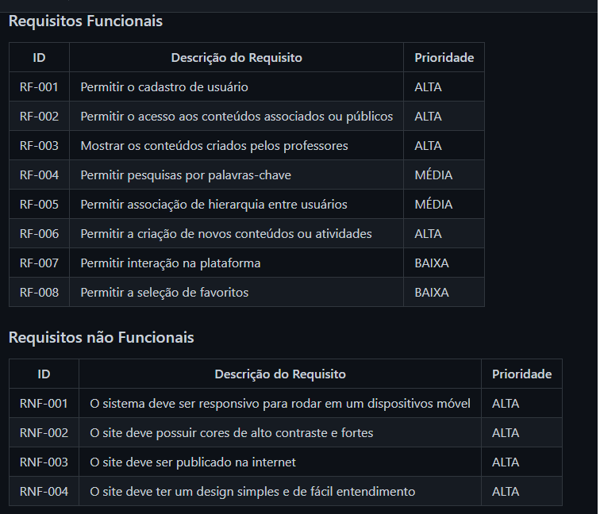

Slide 9
